Slide 1



Đỉnh FANSIPAN (Lào Cai) cao 3143m, là đỉnh núi cao nhất Đông Dương.
Trên đỉnh núi, người ta đặt một chóp làm bằng inox có dạng hình chóp tam giác đều cạnh đáy dài 60cm, chiều cao 90cm (Hình 10.1).
Hình 10.1

Slide 2
1 . HÌNH CHÓP TAM GIÁC ĐỀU
Hình chóp tam giác đều.
Đỉnh
Hình chóp tam giác đều có đáy là một tam giác đều, các mặt bên là các tam giác cân bằng nhau chung một đỉnh (gọi là đỉnh của hình chóp tam giác đều)
Đường cao
Cạnh bên
Trung đoạn
Mặt bên
Đoạn thẳng nối đỉnh của hình chóp và trọng tâm của tam giác đáy gọi là đường cao của hình chóp tam giác đều.
Mặt đáy
Đường cao vẽ từ đỉnh của mỗi mặt bên gọi là trung đoạn của mỗi hình chóp tam giác đều
Hình 10.2

Slide 3

1 . HÌNH CHÓP TAM GIÁC ĐỀU
Câu hỏi : Hãy gọi tên đỉnh, cạnh bên, mặt bên, mặt đáy, đường cao, trung đoạn của hình chóp tam giác đều S.ABC trong Hình 10.2
Nhận xét :
Hình 10.2
Hình chóp tam giác đều có :
Đáy là tam giác đều
Mặt bên là các tam giác cân bằng nhau có chung đỉnh
Chân đường cao kẻ từ đỉnh tới mặt đáy là điểm cách đều các đỉnh của tam giác đáy.

Slide 4
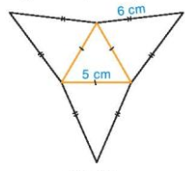
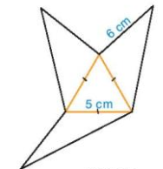
1 . HÌNH CHÓP TAM GIÁC ĐỀU
Thực hành
Sử dụng bìa cứng, cắt và gấp hình chóp tam giác đều với kích thước như Hình 10.3 theo hướng dẫn sau :
Bước 1 : Vẽ hình khai triển của hình chóp tam giác
đều theo kích thước đã cho như Hình 10.4
Bước 2 : Cắt theo viền
Bước 3 : Gấp theo các đường màu cam để được
hình chóp tam giác đều (Hình 10.5)
Hình 10.4
Hình 10.5

Slide 5


2 . DIỆN TÍCH XUNG QUANH VÀ THỂ TÍCH CỦA HÌNH CHÓP TAM GIÁC ĐỀU
Diện tích xung quanh của hình chóp tam giác đều .
Nhận thấy các mặt bên của hình chóp được tạo bởi 3 hình tam giác
Diện tích của một tam giác là: $\frac{1}{2}.6.5=15$cm²
Tổng diện tích các mặt bên là: $15.3=45$(cm²)

Slide 6
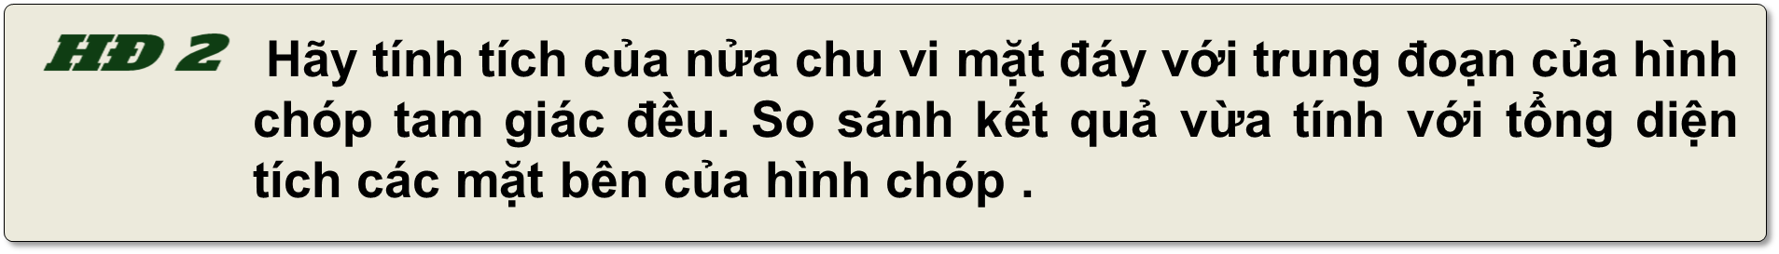

2 . DIỆN TÍCH XUNG QUANH VÀ THỂ TÍCH CỦA HÌNH CHÓP TAM GIÁC ĐỀU
Diện tích xung quanh của hình chóp tam giác đều .
Có nửa chu vi đáy là: $\frac{1}{2}\left(5+5+5\right)=\frac{15}{2}(cm)$
Có trung đoạn là: 6cm
Tích của nửa chu vi mặt đáy với trung đoạn của hình chóp tam giác đều là: $\frac{15}{6}.6=45$
Vậy Kết quả bằng với tổng diện tích các mặt bên của hình chóp

Slide 7
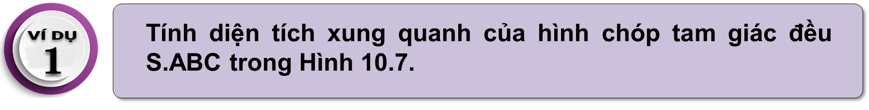
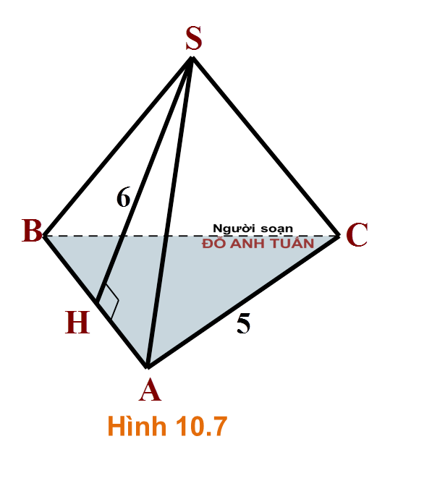
2 . DIỆN TÍCH XUNG QUANH VÀ THỂ TÍCH CỦA HÌNH CHÓP TAM GIÁC ĐỀU
Nửa chu vi đáy của hình chóp tam giác đều là :
Trung đoạn của hình chóp là $d=SH=6cm$
Diện tích xung quanh của hình chóp tam giác đều S.ABC là :

Slide 8
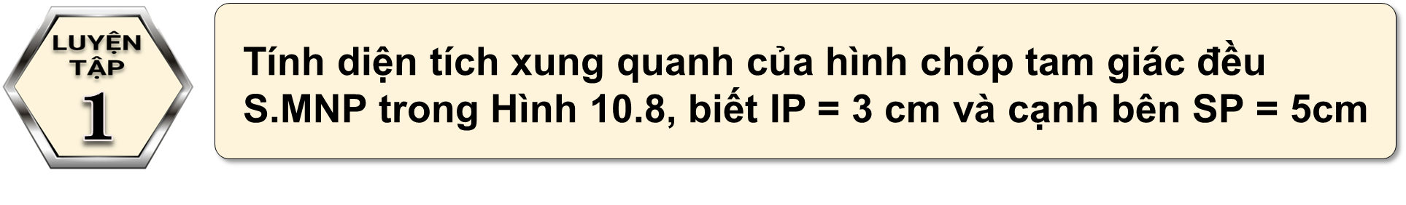
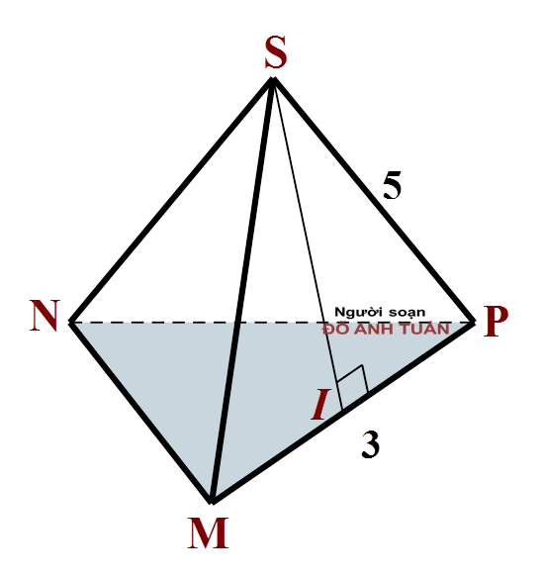
2 . DIỆN TÍCH XUNG QUANH VÀ THỂ TÍCH CỦA HÌNH CHÓP TAM GIÁC ĐỀU
Xét tam giác SIP vuông tại I, có
Vì tam giác SMP cân tại S , suy ra đường cao SI đồng thời là đường trung tuyến của tam giác SMP => IM = IP = 3cm => MP = 6 cm
Xét tam giác đều MNP có :
Diện tích xung quanh quanh của hình chóp :

Slide 9
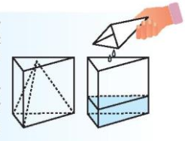
2 . DIỆN TÍCH XUNG QUANH VÀ THỂ TÍCH CỦA HÌNH CHÓP TAM GIÁC ĐỀU
Thể tích hình chóp tam giác đều.
Hai dụng cụ đựng nước có dạng hình lăng trụ đứng đáy là tam giác đều có thể đặt chồng khít lên nhau. Chiều cao của hình chóp tam giác đều bằng chiều cao của hình lăng trụ.
Nếu ta lấy dụng cụ hình chóp tam giác đều múc đầy nước và đổ hết vào dụng cụ hình lăng trụ đứng thì thấy chiều cao của cột nước chỉ bằng 1/3 chiều cao của hình lăng trụ
Như vậy :

Slide 10


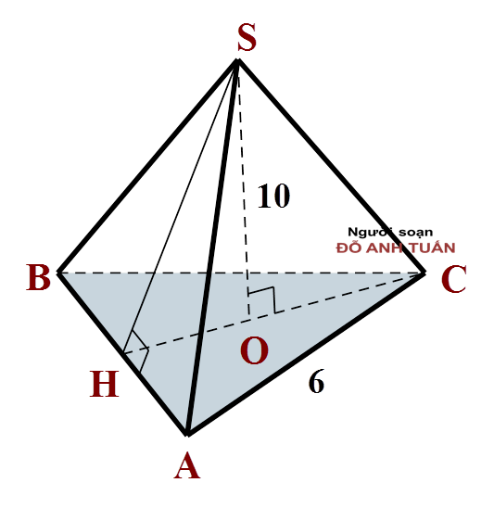


Thể tích hình chóp tam giác đều.
Trong tam giác ABC có $CH⊥AB$ nên CH là trung tuyến của $∆$ABC
Suy ra $BH=HA=\frac{1}{2}AB−3$(cm)
$∆$AHC vuông tại H nên :
Diện tích tam giác ABC là :
Thể tích hình chóp :

Slide 11
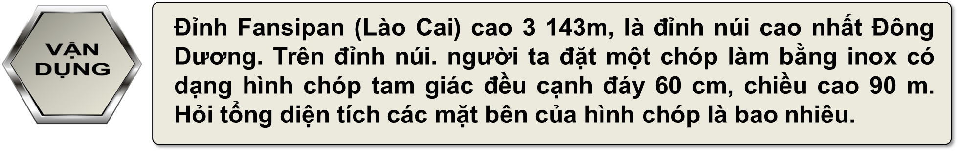
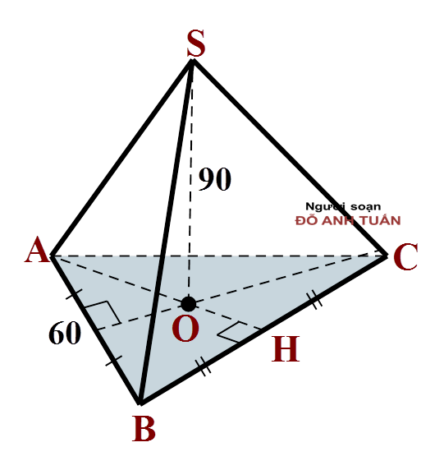
2 . DIỆN TÍCH XUNG QUANH VÀ THỂ TÍCH CỦA HÌNH CHÓP TAM GIÁC ĐỀU
Nửa chu vi của hình tam giác đều ABC là:
Diện tích xung quanh của hình chóp tam giác đều S. ABC là:
Vậy diện tích các mặt bên của hình chóp tam giác đều là 8100 cm²

Slide 12


Slide 13



Slide 14
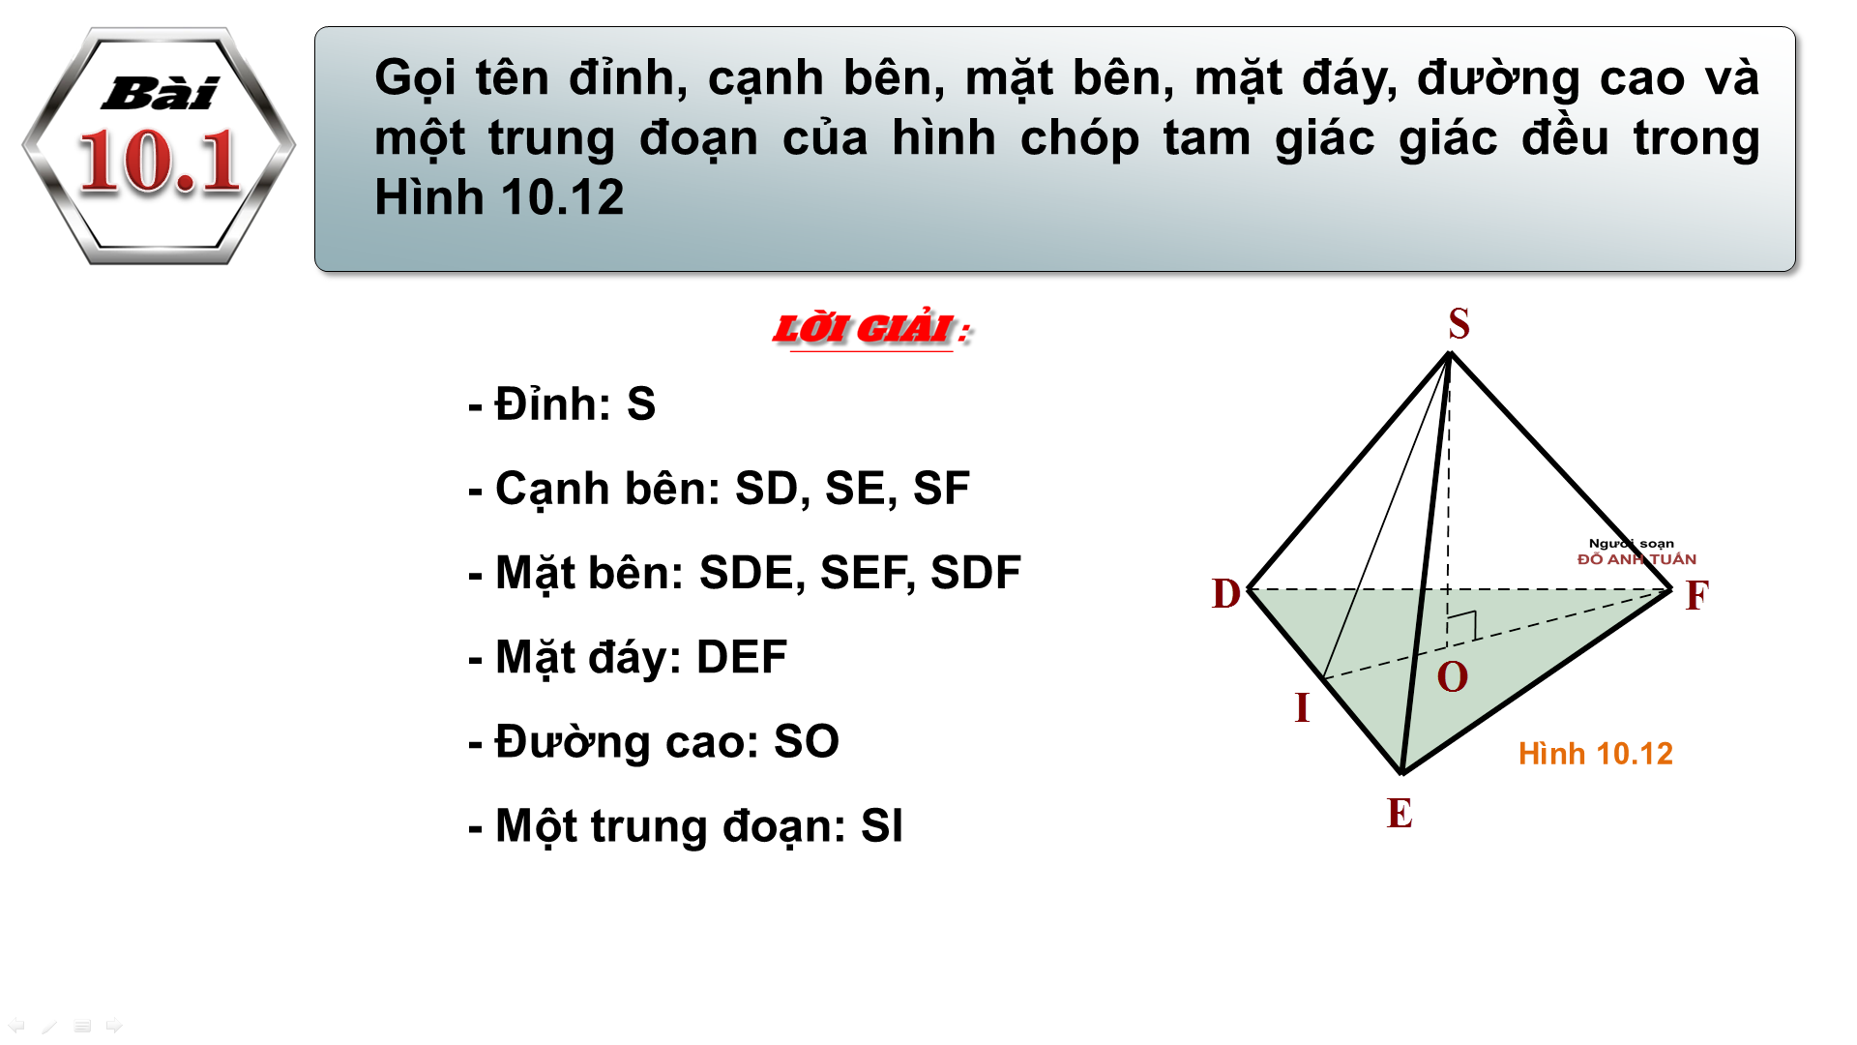
( Bản full sẽ có hiệu ứng trình chiếu từng bước một và không có tên người soạn )

Slide 15
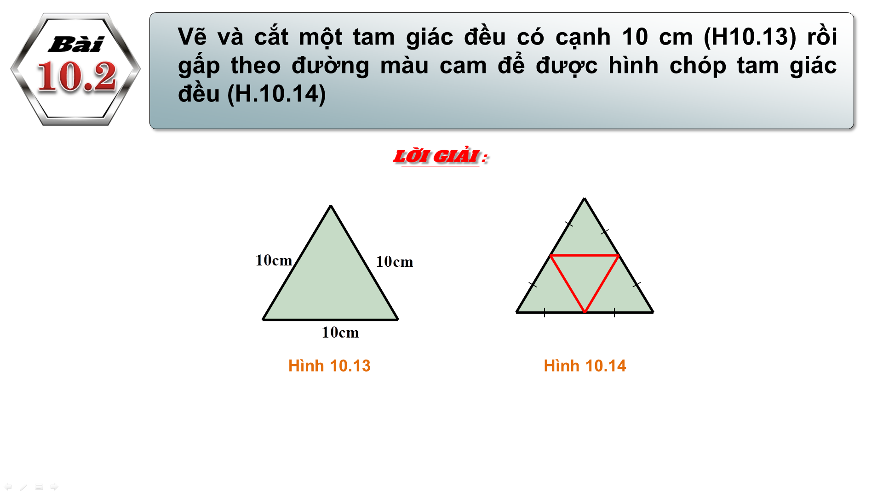
( Bản full sẽ có hiệu ứng trình chiếu từng bước một và không có tên người soạn )

Slide 16
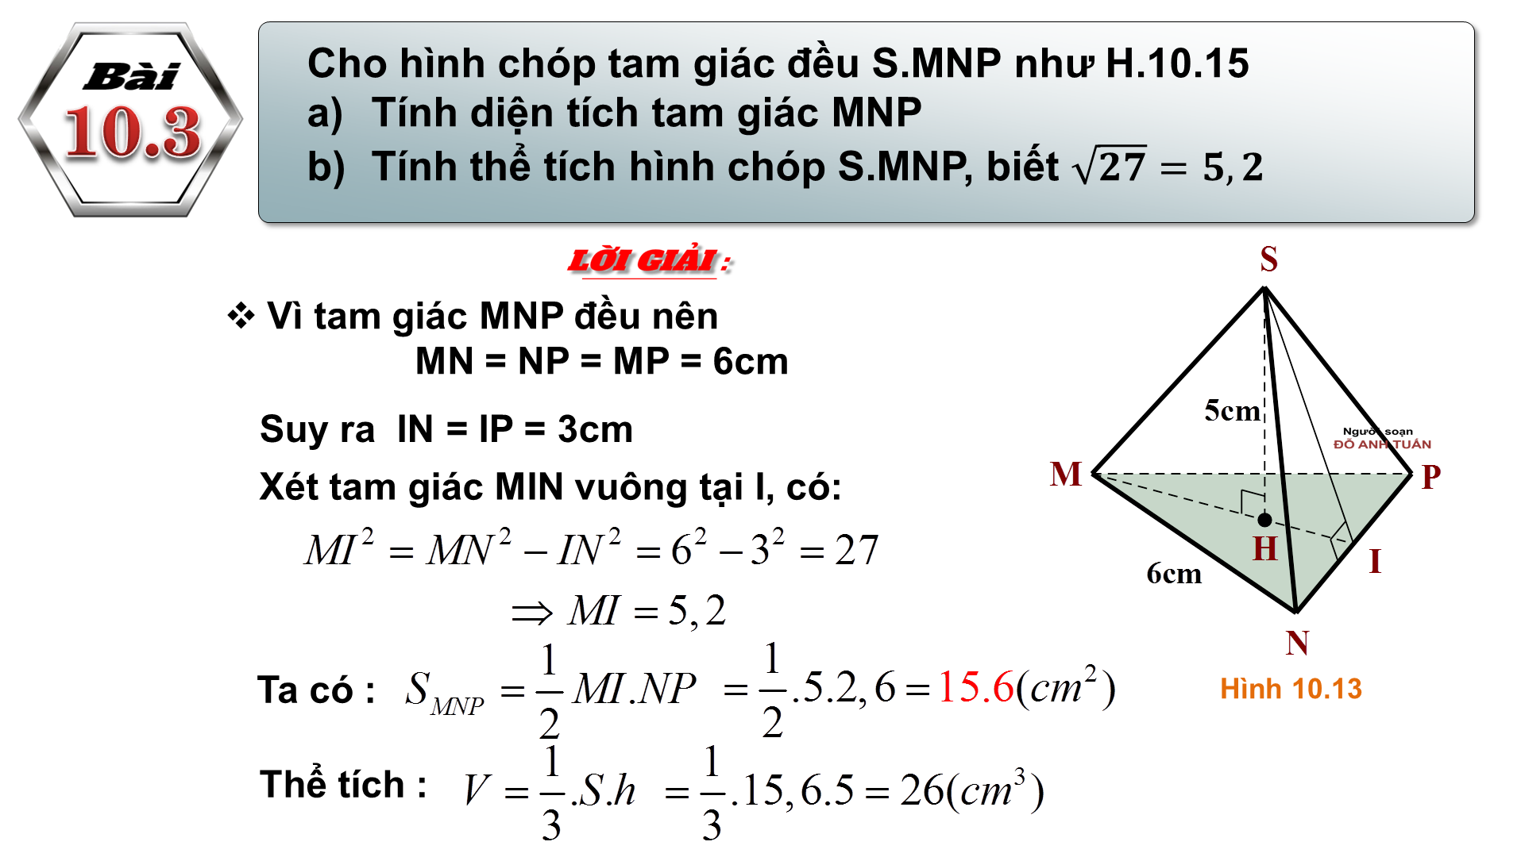
( Bản full sẽ có hiệu ứng trình chiếu từng bước một và không có tên người soạn )

Slide 17
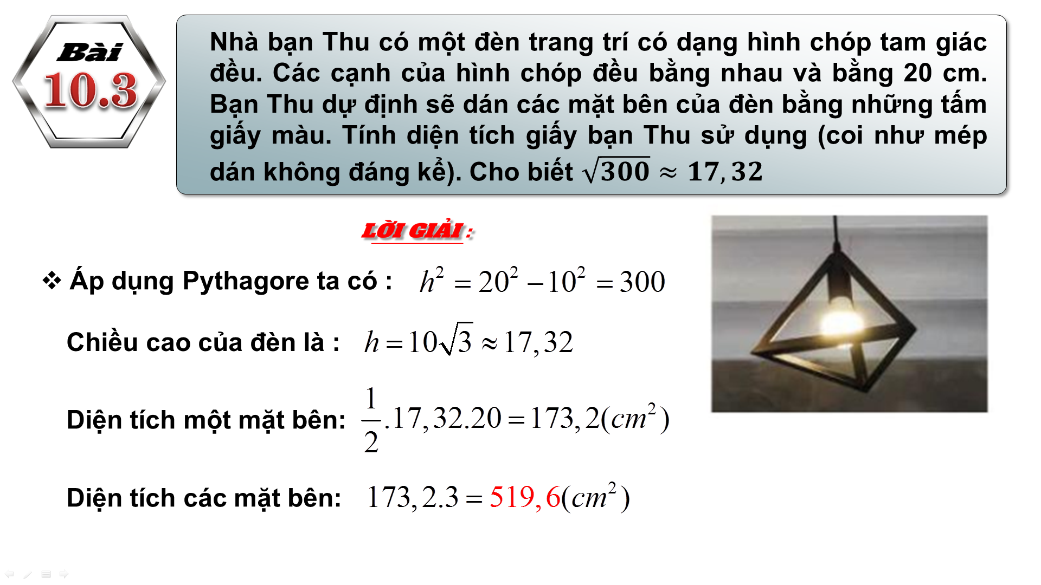
( Bản full sẽ có hiệu ứng trình chiếu từng bước một và không có tên người soạn )

Slide 18
